Slide 1


§4 旋转曲面的面积
定积分的所有应用问题, 都可按 “分
割、近似、求极限” 三个步骤导出所求
量的积分形式, 但在实际应用中又常用
“微元法”来处理. 本节将使用微元法,
导出旋转曲面面积的计算公式.
返回

Slide 2
















设平面光滑曲线 C 的方程为
这段曲线绕 x 轴旋转一周得到旋转曲面(如下图).
规定旋转曲面的面积为：当部分弧中最大者趋于零时，折线绕x轴旋转所得曲面的面积的极限.

Slide 3


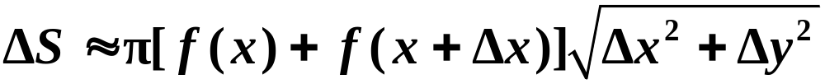
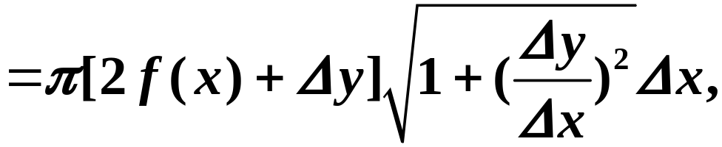

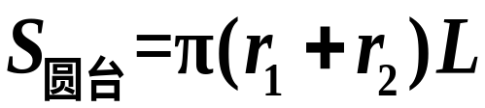
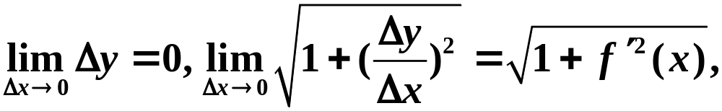
通过 x 轴上点 x 与 分别作垂直于 x 轴的平
面, 它们在旋转曲面上截下一条狭带. 当 很小
时, 此狭带的面积近似于一圆台的侧面积, 即
其中
由于

Slide 4

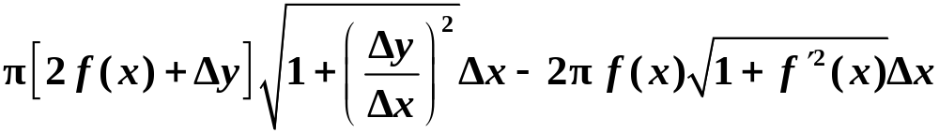

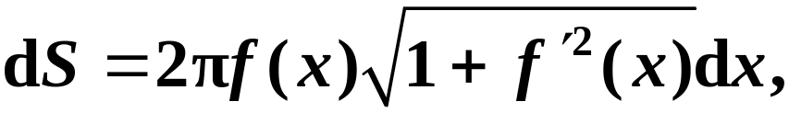
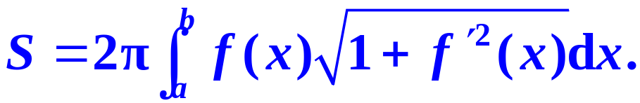
因此由 的连续性可以保证
所以得到

Slide 5


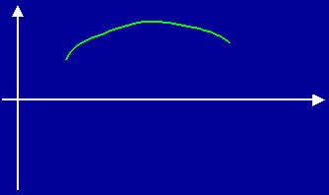

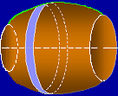


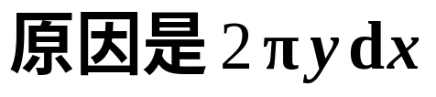




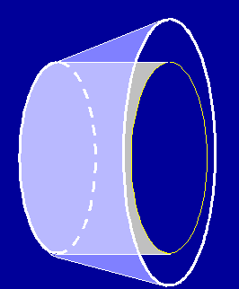

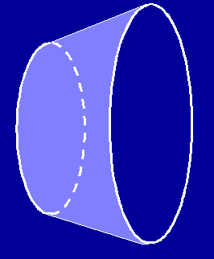


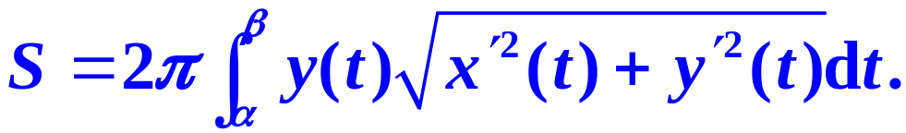
注意:
侧面积元素
不是薄片侧面积△S
的线性主部 .
如果光滑曲线由参数方程
给出, 且
则曲线 C 绕 x 轴旋转所得旋转
曲面的面积为

Slide 6

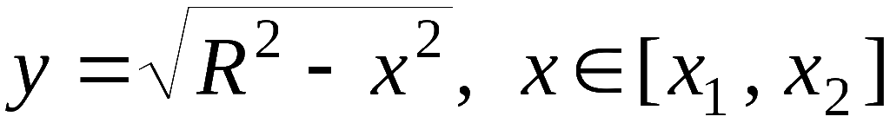




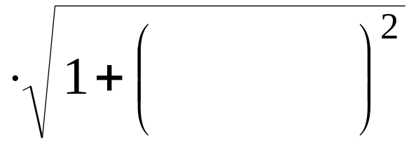
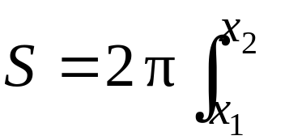
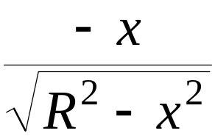
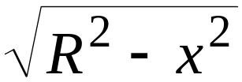

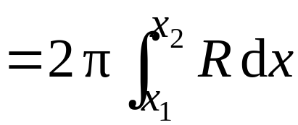

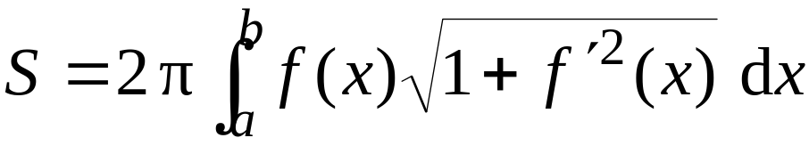
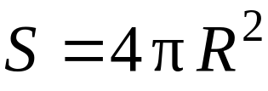

例1. 计算圆
x 轴旋转一周所得的球台的侧面积 S .
解: 对曲线弧
应用公式得
当球台高 h = 2 R 时,得球的表面积公式

Slide 7
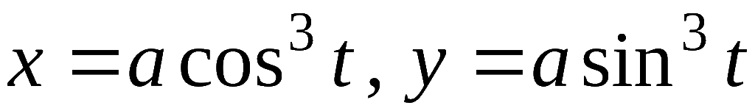
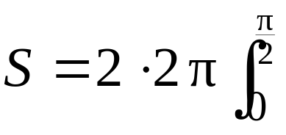




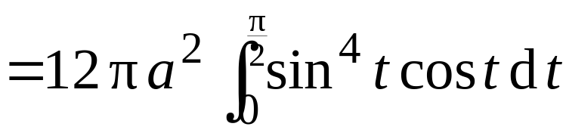

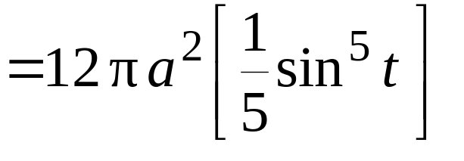
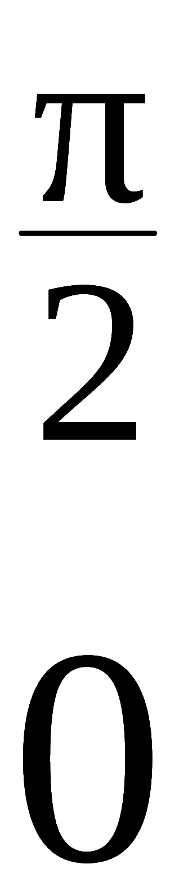
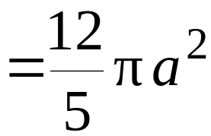

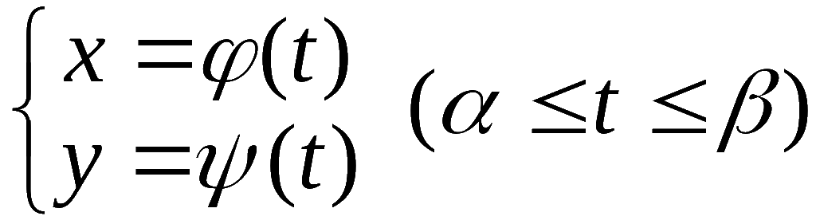
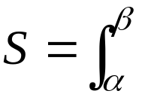

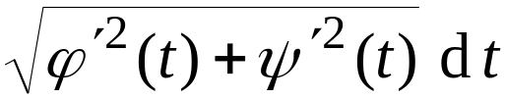

例2. 求由星形线
绕 x 轴旋转
一周所得的旋转体的表面积 S .
星形线
解: 利用对称性
星形线

Slide 8
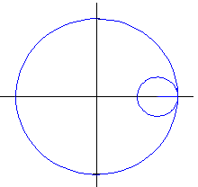
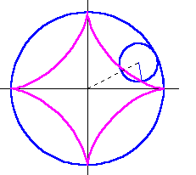

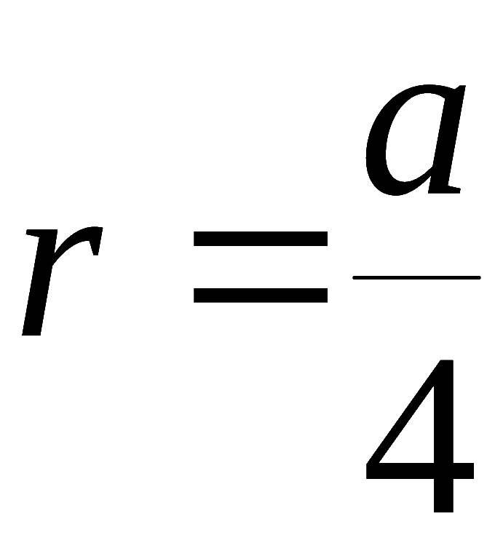
星形线
星形线是内摆线的一种.
(当小圆在圆内沿圆周滚动
时, 小圆上的定点的轨迹为是内摆线)
参数的几何意义
大圆半径
R＝a
小圆半径
点击图片任意处
播放开始或暂停

Slide 9
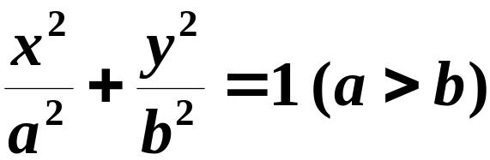
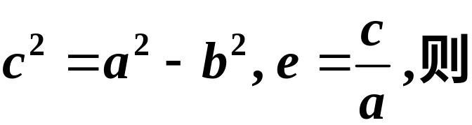
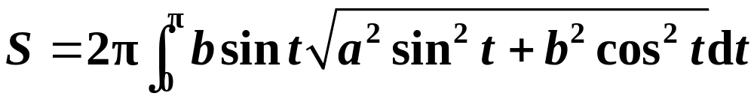
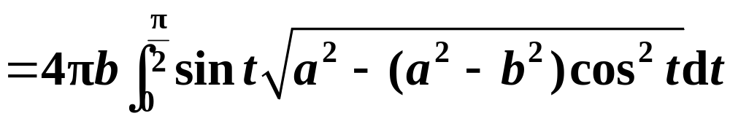
例3
求将椭圆
绕 x 轴旋转所得
椭球面的面积.
解 将上半椭圆写成参数方程
令

Slide 10
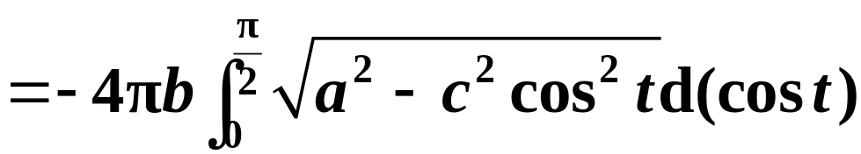
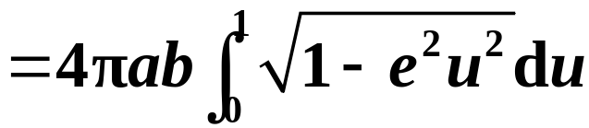
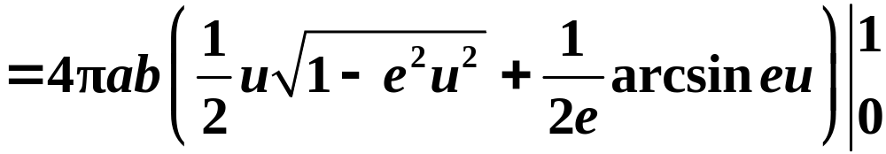
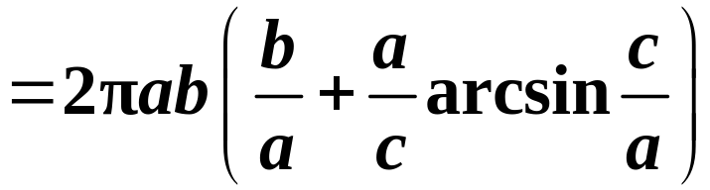
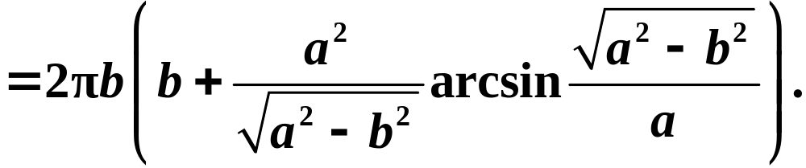
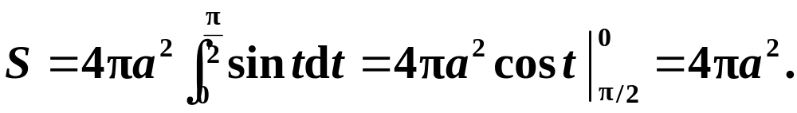

Slide 11

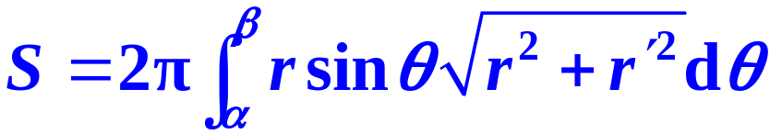
当然，这也可从上面已求得的椭球面的面积而得,
请大家自行指出这应该怎么做？
例4 求心脏线
绕极轴旋转所得曲
面的面积.
解 将曲线用参数方程表示:
于是

Slide 12
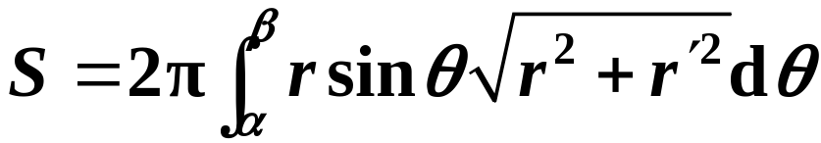
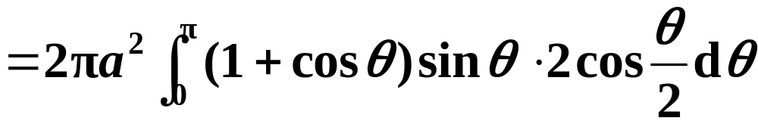
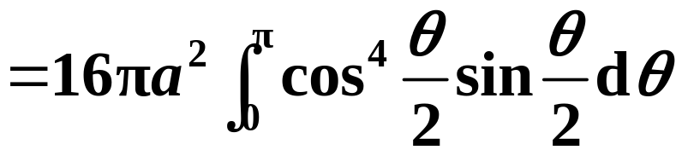
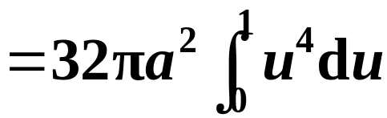
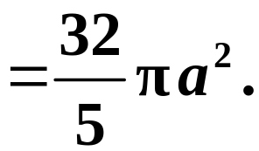

Slide 13
作业
P262 1.(1)(2) 3.(2)

